Slide 1
Autómata Push-Down (APD)
Jaime A. Pavlich Mariscal

Slide 2


Limitación de Lenguajes Regulares
Supongamos el siguiente lenguaje:
$$B=\{0^{n}1^{n}|n≥0\}$$
¿Existe un AFD o AFND que pueda reconocer strings de B?

Slide 3
Limitación de Lenguajes Regulares
Para poder hacer el autómata se necesita recordar
Cuantos 0’s
Cuantos 1’s
Pero un autómata no puede llevar un contador!

Slide 4

Limitación de Lenguajes Regulares
La cantidad de 0’s y 1’s no está limitado
No es posible registrarlos con un número finito de estados.

Slide 5
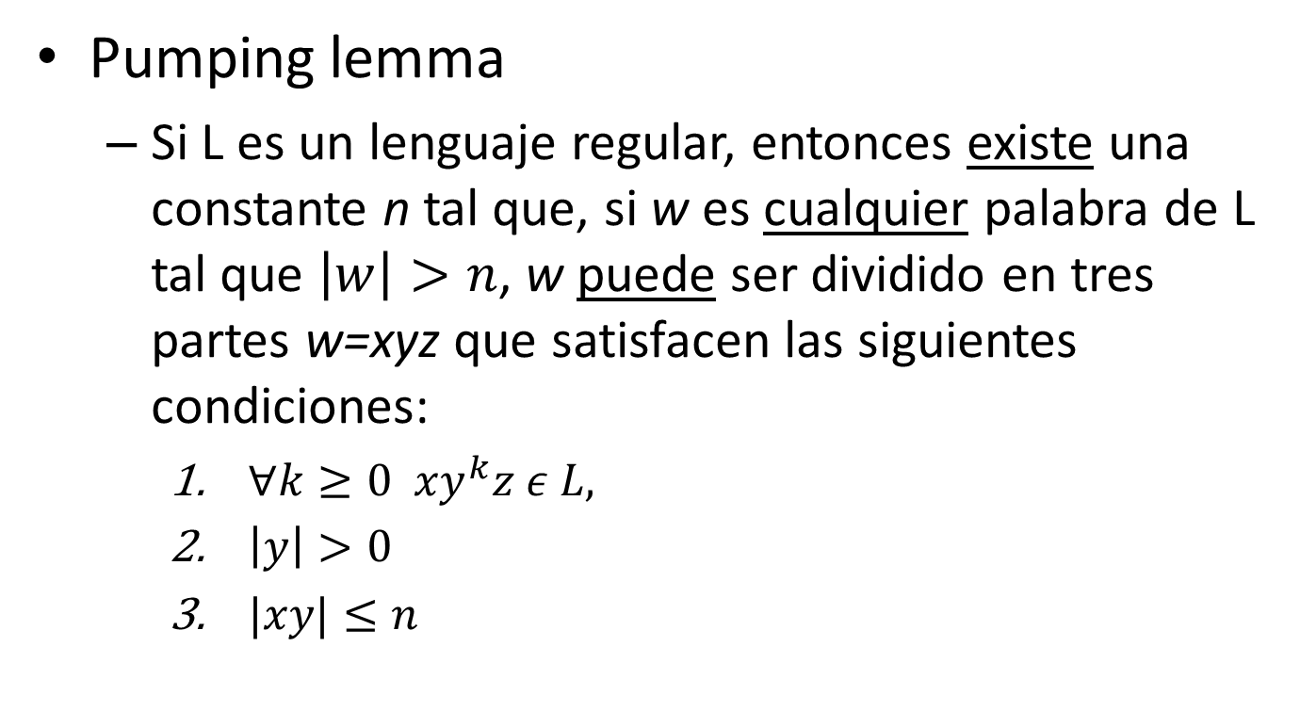
Limitación de Lenguajes Regulares
Pumping lemma
Si L es un lenguaje regular, entonces existe una constante n tal que, si w es cualquier palabra de L tal que $\left|w\right|>n$, w puede ser dividido en tres partes w=xyz que satisfacen las siguientes condiciones:
$∀k≥0 xy^{k}z ε L,$
$\left|y\right|>0$
$|xy|≤n$

Slide 6
Tipos de Gramáticas
Recursively enumerable (Type-0 grammars)
Context-sensitive (Type-1 grammars)
Context-free (Type-2 grammars)
Regular (Type-3 grammars)

Slide 7
Context-free (Type-2 grammars)
Autómata Push-Down
Regular (Type-3 grammars)
AFD, AFND

Slide 8

Autómata Push-Down
✓
String
✗
Pila

Slide 9
Notación

Slide 10
Estados
Estado inicial
Estado
Estado final

Slide 11

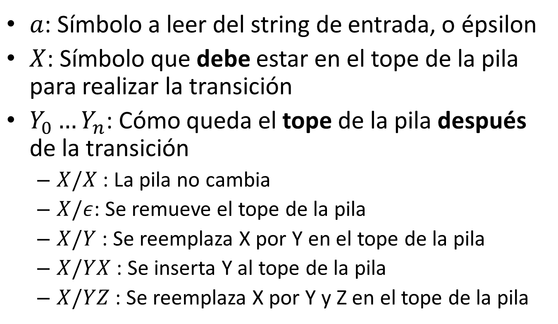
Transiciones
$${a, X / Y}_{0}…Y_{n}$$
$a$: Símbolo a leer del string de entrada, o épsilon
$X$: Símbolo que debe estar en el tope de la pila para realizar la transición
$Y_{0}…Y_{n}$: Cómo queda el tope de la pila después de la transición
$X/X$: La pila no cambia
$X/ε$: Se remueve el tope de la pila
$X/Y$: Se reemplaza X por Y en el tope de la pila
$X/YX$: Se inserta Y al tope de la pila
$X/YZ$: Se reemplaza X por Y y Z en el tope de la pila

Slide 12

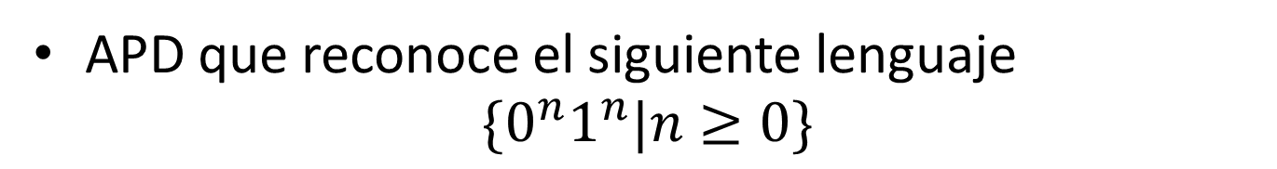

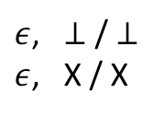

Ejemplo
APD que reconoce el siguiente lenguaje
$$\{0^{n}1^{n}|n≥0\}$$
0, $⊥$ / X $⊥$
0, X / X X
1, X / $ε$
$ε$, $⊥$ / $⊥$
$ε$, X / X
$ε$, $⊥$ /$⊥$

Slide 13




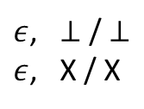




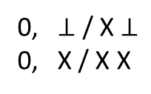


Simplificando la notación
0, $⊥$ / X $⊥$
0, X / X X
1, X / $ε$
$ε$, $⊥$ / $⊥$
$ε$, X / X
$ε$, $⊥$ /$⊥$
0, $\#$ / X$\#$
1, X / $ε$
$ε$, $\#$/$\#$
$ε$, $⊥$ /$⊥$
0, $\#$ / X$\#$
1, X / $ε$
$$ε$$
$ε$, $⊥$ /$⊥$

Slide 14
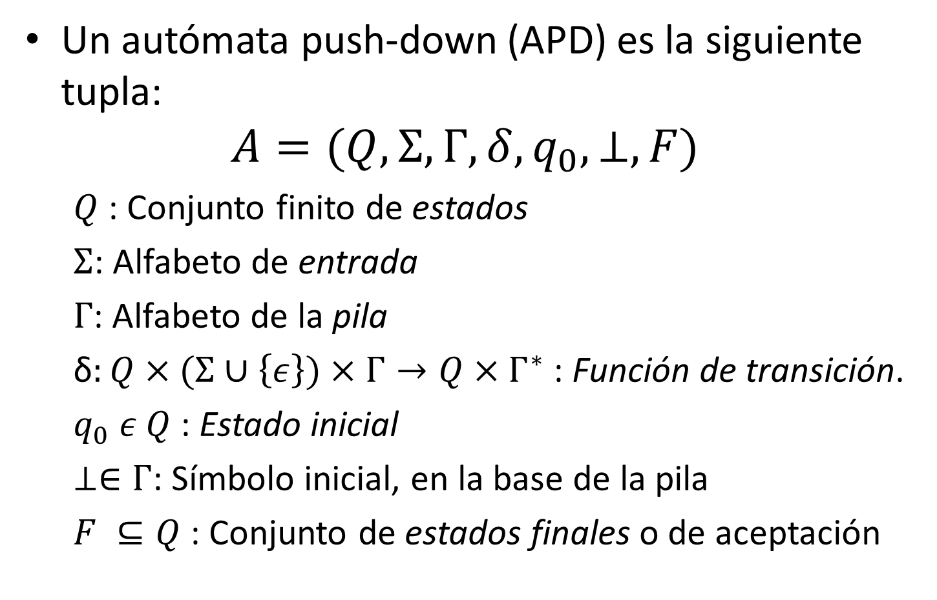
Definición Formal
Un autómata push-down (APD) es la siguiente tupla:
$$A=(Q,Σ,Γ,δ,q_{0},⊥,F)$$
$Q$ : Conjunto finito de estados
$Σ$: Alfabeto de entrada
$Γ$: Alfabeto de la pila
$\text{δ}:Q×(Σ∪\left\{ε\right\})×Γ→Q×Γ^{∗}$: Función de transición.
$q_{0} ε Q$ : Estado inicial
$⊥∈Γ$: Símbolo inicial, en la base de la pila
$F ⊆Q$ : Conjunto de estados finales o de aceptación

Slide 15
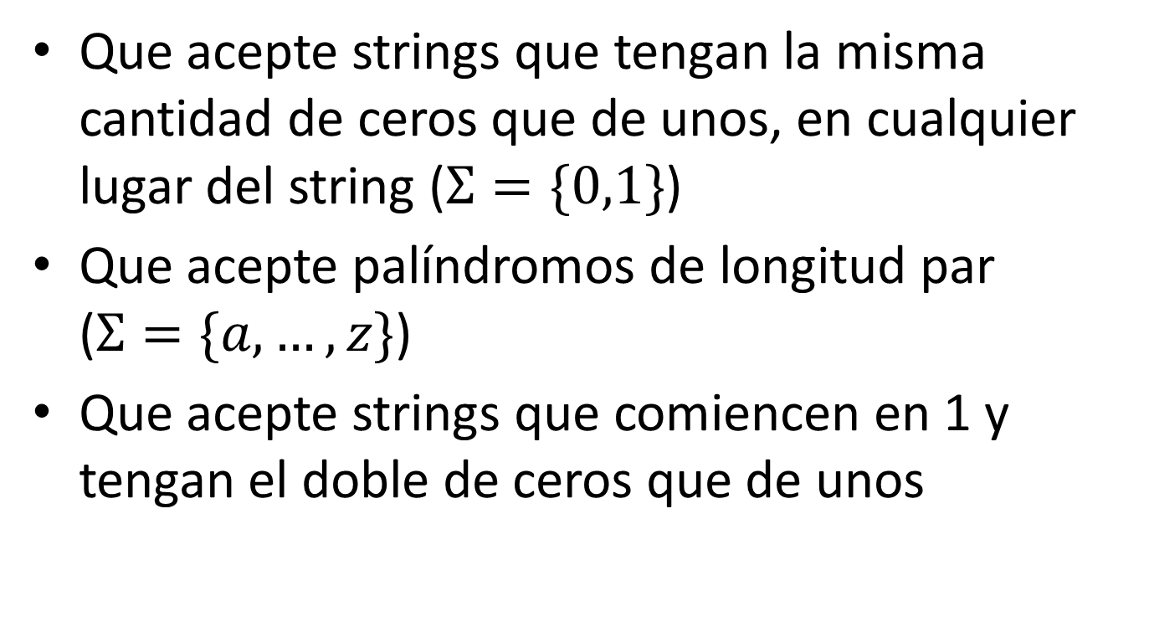
Construya un APD
Que acepte strings que tengan la misma cantidad de ceros que de unos, en cualquier lugar del string ($Σ=\{0,1\}$)
Que acepte palíndromos de longitud par ($Σ=\{a,…,z\}$)
Que acepte strings que comiencen en 1 y tengan el doble de ceros que de unos

Slide 16
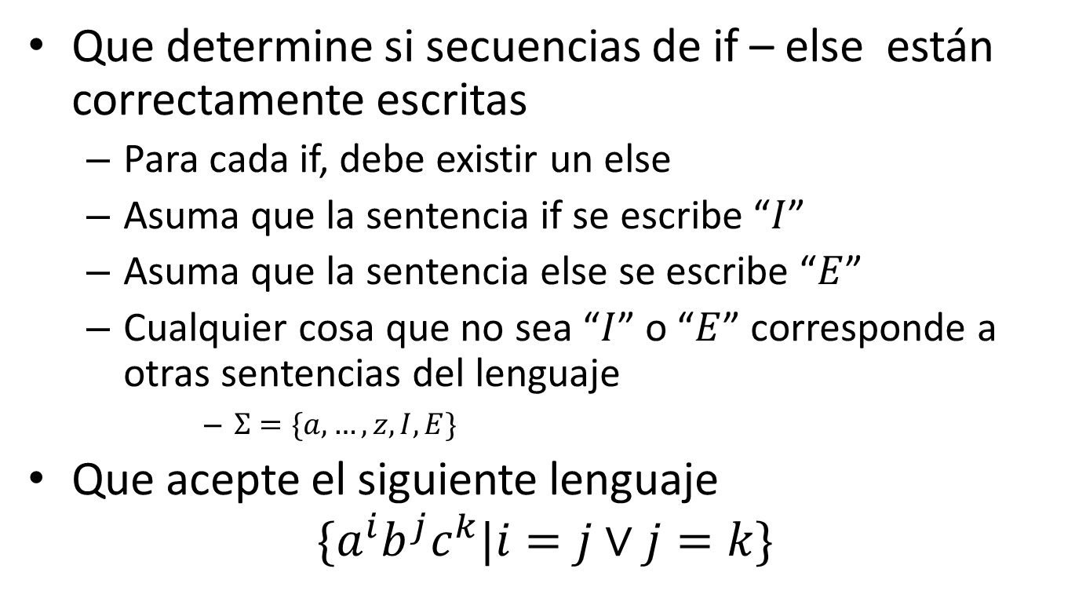
Construya APD
Que determine si secuencias de if – else están correctamente escritas
Para cada if, debe existir un else
Asuma que la sentencia if se escribe “$I$”
Asuma que la sentencia else se escribe “$E$”
Cualquier cosa que no sea “$I$” o “$E$” corresponde a otras sentencias del lenguaje
$Σ=\{a,…,z,I,E\}$
Que acepte el siguiente lenguaje
$$\{a^{i}b^{j}c^{k}|i=j∨j=k\}$$

